Slide 1
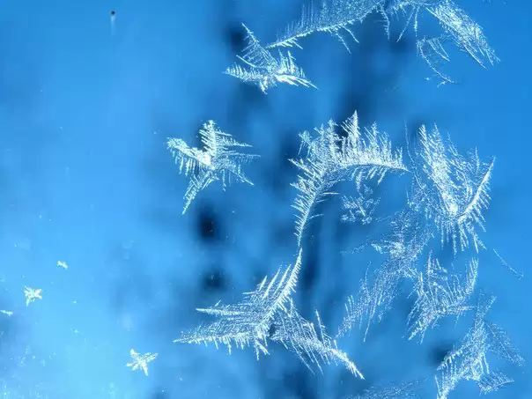
Сергей Аксаков
«Очерки зимнего дня»
Автор: учитель русского языка и литературы
МБОУ «Кишертская СОШ» Редькина Л.Ю. (2015г.)

Slide 2
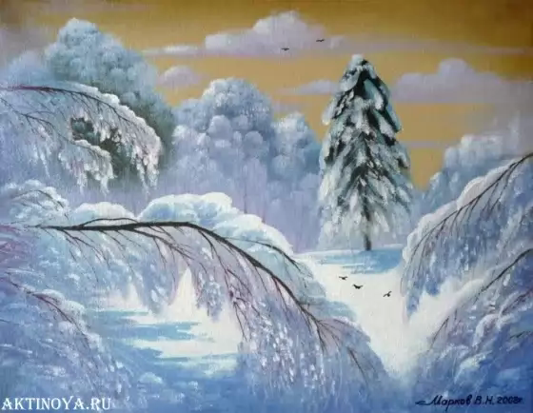
В 1813 году с самого Николина дня установились трескучие
декабрьские морозы…

Slide 3
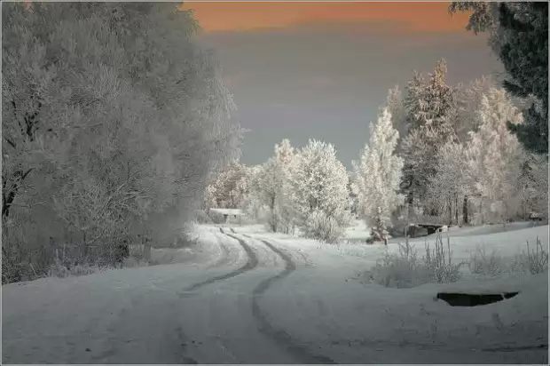
Воздух был сух, тонок, жгуч, пронзителен…
Солнце вставало и ложилось с огненными ушами, и месяц ходил по небу,
сопровождаемый крестообразными лучами…

Slide 4
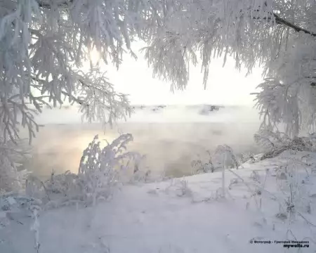
С трудом пробивали пешнями и топорами проруби на пруду; лёд был толщиною с лишком аршин, и когда доходили до воды, то она, сжатая тяжёлою, ледяною корою, била, как из фонтана…

Slide 5
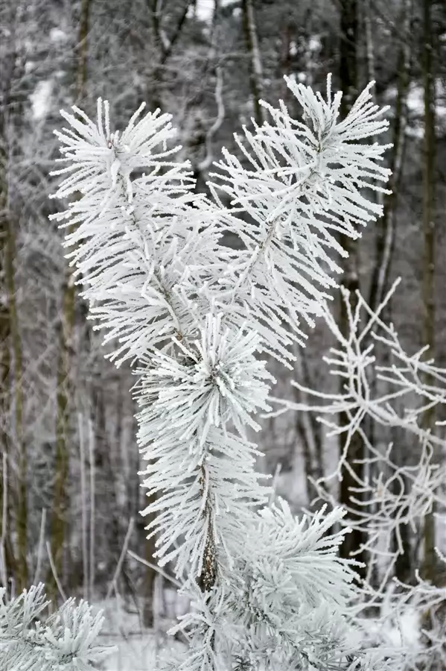
Великолепен был вид зимней природы. Мороз выжал влажность из древесных сучьев и стволов, и кусты и деревья, даже камыши и высокие травы опушились блестящим инеем, по которому безвредно скользили солнечные лучи, осыпая их только холодным блеском алмазных огней.

Slide 6
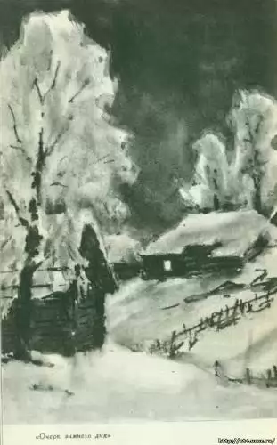
Красны, ясны и тихи стояли короткие зимние дни, похожие, как две капли воды, один на другой, а как-то невесело, беспокойно становилось на душе, да и народ приуныл. Болезни, безветрие, бесснежие, и впереди бескормица для скота. Как тут не приуныть? Все молились о снеге, как летом о дожде…

Slide 7
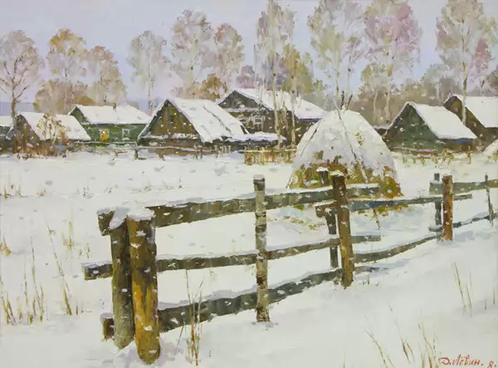
Радостно смотрели крестьяне на порхающие в воздухе пушистые снежинки, которые, сначала порхая и кружась, опускались на землю. Снег начал идти с деревенского раннего обеда, шел беспрестанно, час от часу гуще и сильнее.

Slide 8
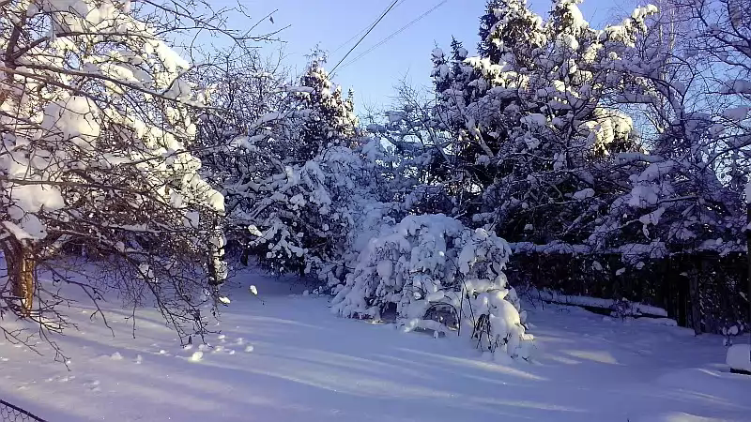
Наступали длинные зимние сумерки; падающий снег начинал закрывать все предметы и белым мраком одевал землю.

Slide 9
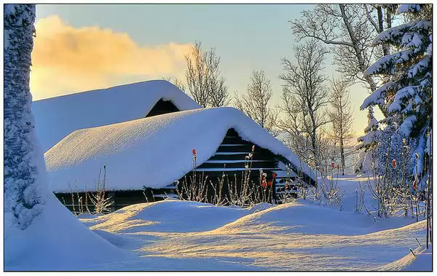
На дворе была совершенная тишина. Воздух стал мягок, и, несмотря на двенадцатиградусный мороз, мне показалось тепло.

Slide 10
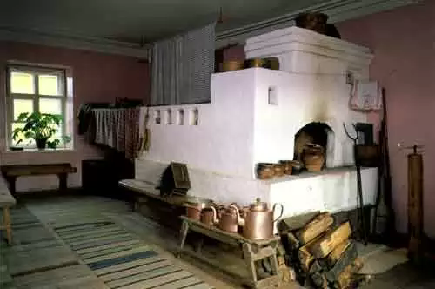
В другой комнате, дверь в которую была отворена, уже топилась печка. Гудя и потрескивая и похлопывая заслонкой, она освещала дверь и половину горницы каким-то веселым, отрадным и гостеприимным светом.

Slide 11
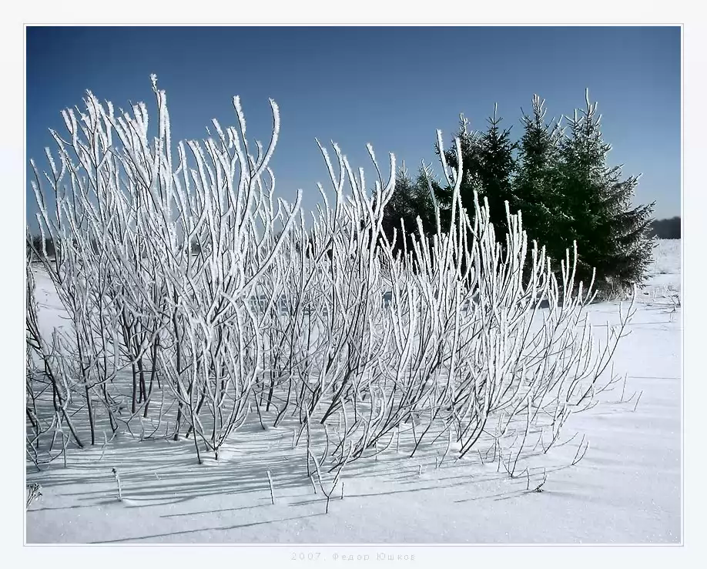
Как хорошо, как сладко было на душе! Спокойно, тихо и светло! Какие-то неясные, полные неги, теплые мечты наполняли душу...

Slide 12
